Slide 1
Проект по Androud What can you see?

Slide 2
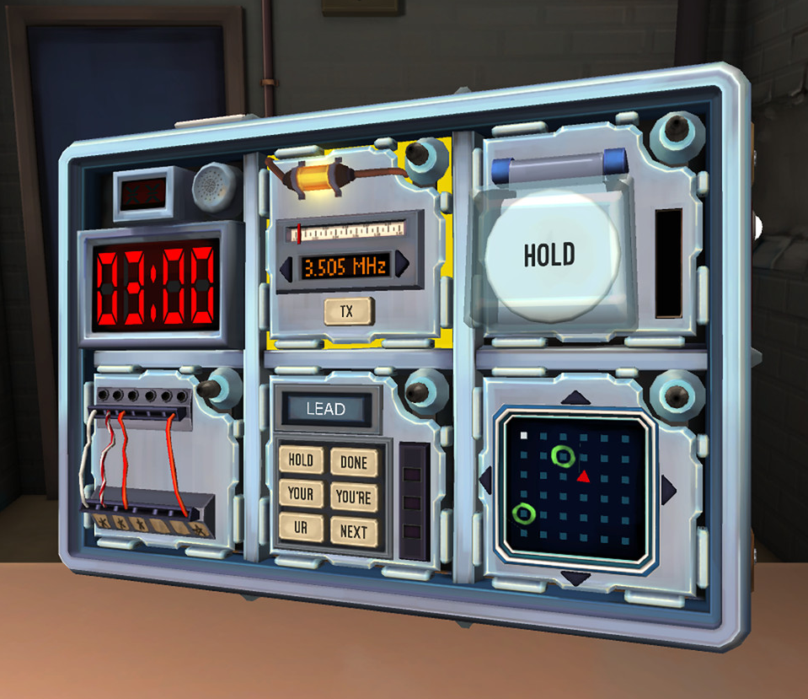
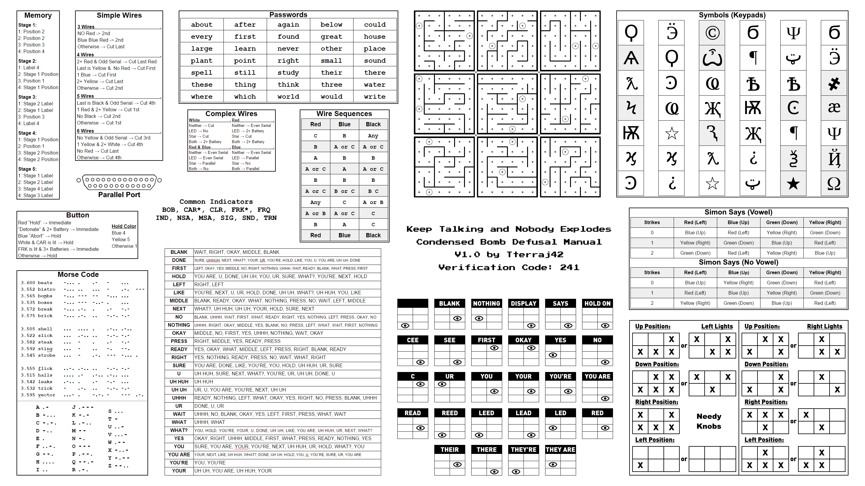
Мотивация keep talking and nobody explodes

Slide 3
Головоломки
Лабиринт
Код
Рычаги

Slide 4
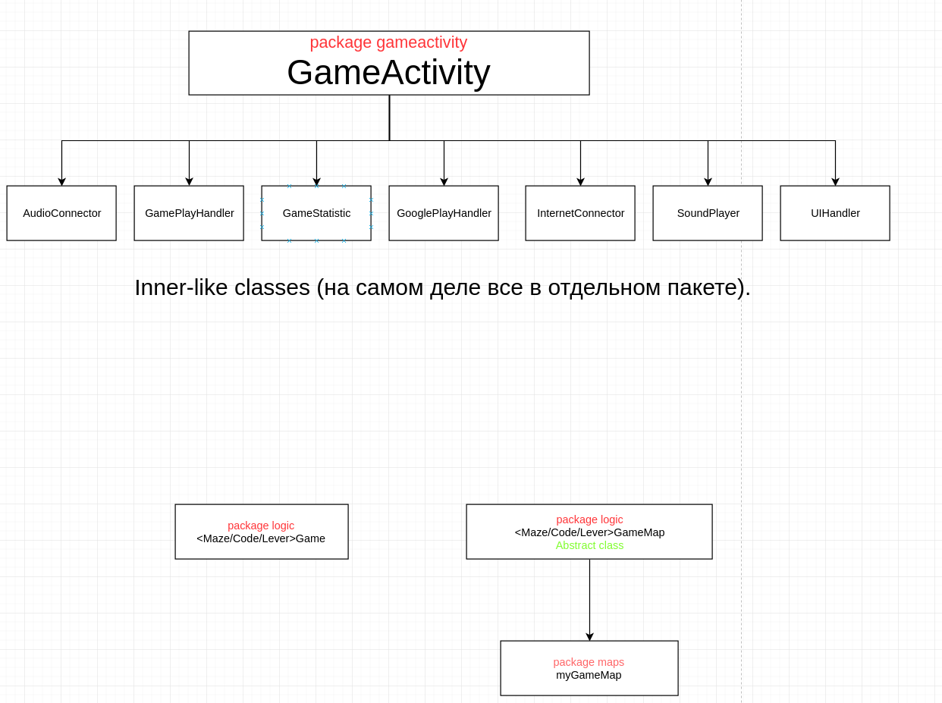
Архитектура

Slide 5
Технологии
  Android: запись микрофона.
  Google play: сбор достижений и статистики, посылка сообщений между игроками (по интернету) etc.

Slide 6
Проблемы
Как писать код уровней, если нет дизайна уровней.

Slide 7
Баги
Не везде работа с UI выведена на UI thread, что приводит к рандомным проблемам там и тут (например, иногда игра зависает на соединении в комнате).
При сабмите кода в Code game не пропадает клавиатура до конца уровня.
При поражении второго игрока вместе с сообщением о проигрыше показывает ошибку соединения.
При последовательном запуске нескольких игр иногда ломаются игровые настройки. Из известного: путаются правильные коды в Code game и карты лабиринтов игроков.

